Slide 1
Граф знаний по игре dota 2
Алхимовици Арсений Ильин Никита

Slide 2
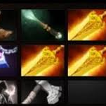
Проблема
Порог входа в игру очень большой, для новичка очень сложно выбрать правильного героя или правильный предмет в определенной игре.

Slide 3
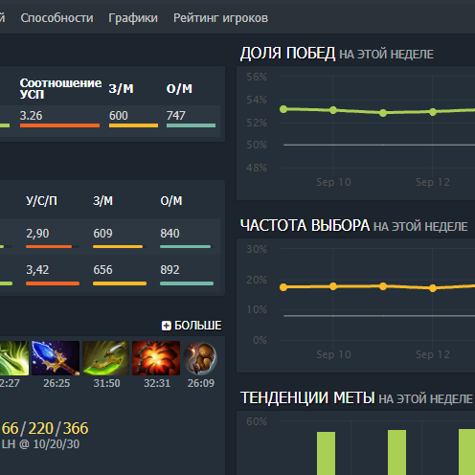
Источники
https://ru.dotabuff.com/ https://www.opendota.com
https://www.dota2.com/
https://statdota.ru

Slide 4
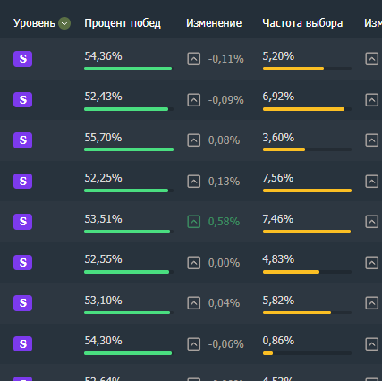
Анализ данных
Из источников можно легко получить списки предметов и героев на которых играют игроки с процентами побед.
Можно посмотреть что сейчас пользуется большим спросом среди про-игроков и на каких персонажах чаще выигрывают.

Slide 5
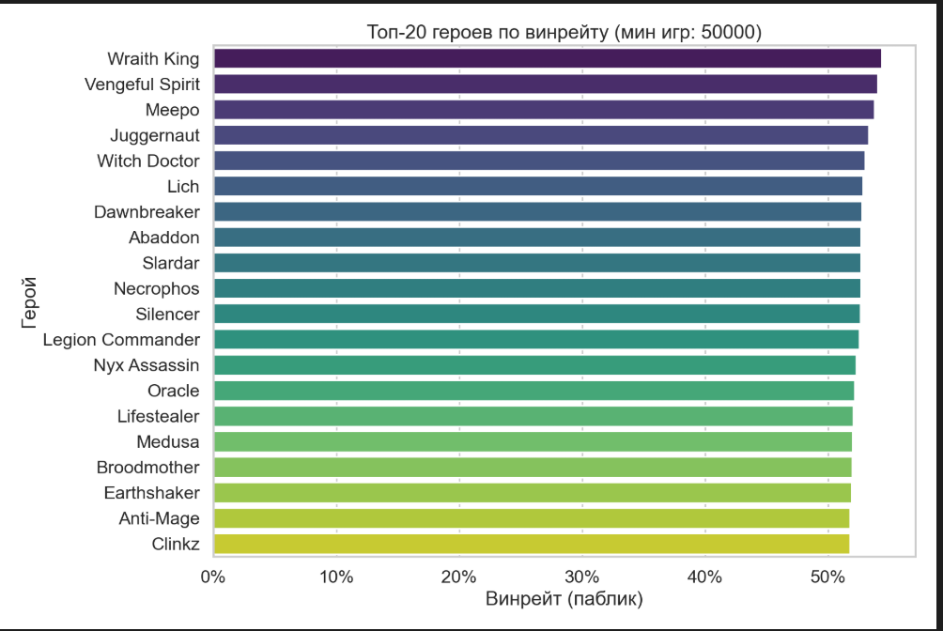
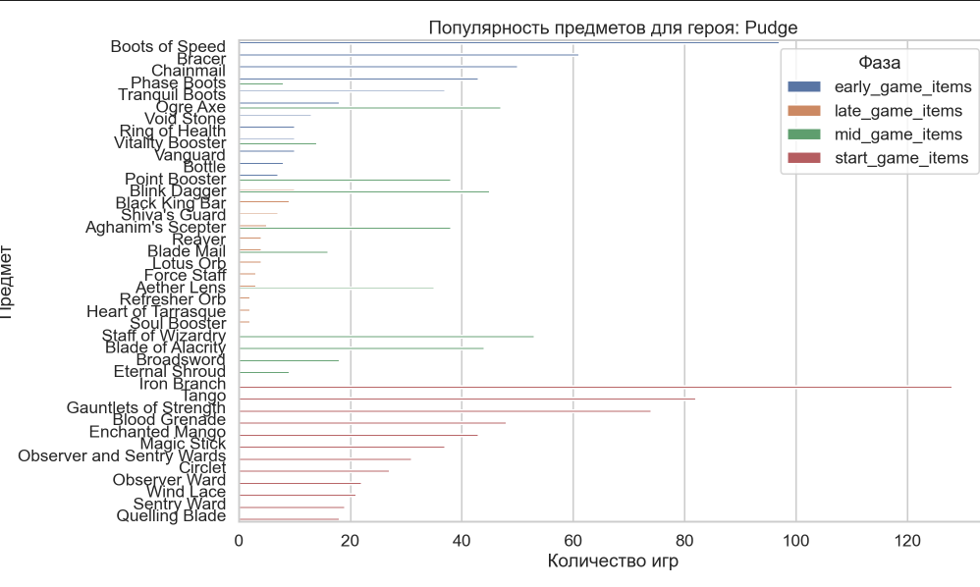
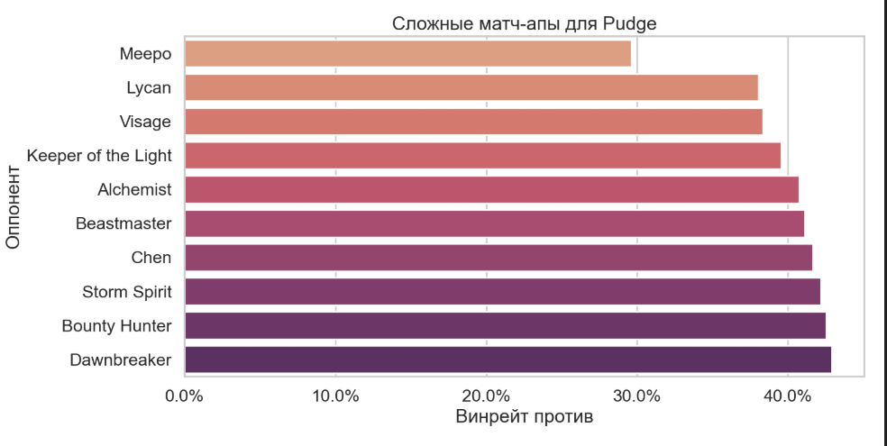
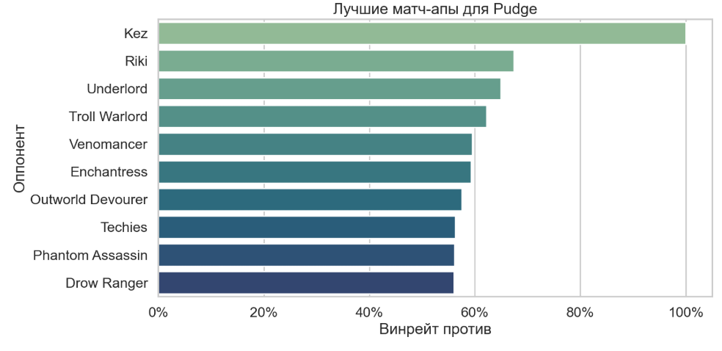
Анализ данных

